Slide 1
Schülerversammlung 2017
Herzlich Willkommen

Slide 2
Vorstellung
Lena Schwarzenbeck
Bernhard Holzner
3.Veronika Eisner

Slide 3
Schulfeste
Weihnachtsbasar/Weihnachtsfeier
Schulfasching
Sommerfest

Slide 4
Schulaktionen
Halloweenaktion
Nikolausaktion
Aktion „letzte Schulwoche“
Päckchen für`s Ausland
Gesundheitswoche/Nachhaltigkeit
Osteraktion

Slide 5
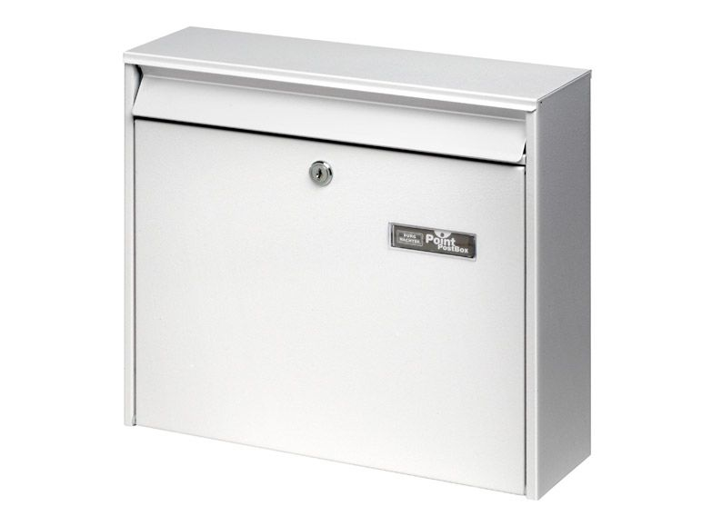
Kummerkasten / SMV-Kasten
Kummer kann anonym abgegeben werden
(z.B. Probleme mit Lehrern)
Respektvoll damit umgehen
Anregungen und Wünsche für unsere Schule

Slide 6
Schülerfirma
Wir wollen kein Mobbing an unserer Schule!!!
Ansprechpartner
Ihr könnt euch jederzeit an uns wenden

Slide 7
Vielen Dank für eure Aufmerksamkeit

